Slide 1
BÀI 2. PHƯƠNG PHÁP NGHIÊN CỨU VÀ HỌC TẬP MÔN SINH HỌC
Sinh học 10 – Kết nối tri thức với cuộc sống · 02 tiết
Trường THPT – Tổ Sử – Địa – Sinh

Slide 2
MỤC TIÊU BÀI HỌC
MỤC TIÊU
Trình bày và vận dụng được phương pháp quan sát, làm việc trong phòng thí nghiệm, thực nghiệm khoa học.
Nêu được một số thiết bị nghiên cứu và học tập môn Sinh học.
Trình bày và vận dụng được các kĩ năng trong tiến trình nghiên cứu khoa học.
Giới thiệu được tin sinh học như công cụ trong nghiên cứu và học tập sinh học.
Trung thực trong học tập và nghiên cứu khoa học.
Sinh học 10 · Bài 2. Phương pháp nghiên cứu và học tập môn Sinh học 2
Notes:
GV nêu mục tiêu; HS ghi vào vở. Nhắc HS chuẩn bị điện thoại để làm bài củng cố cuối tiết.

Slide 3
TIẾT 3: PHƯƠNG PHÁP NGHIÊN CỨU VÀ THIẾT BỊ

Slide 4
KHỞI ĐỘNG
KHỞI ĐỘNG
Hai hũ dưa cải muối cùng một cách: một hũ ngon, một hũ bị hỏng.
Nguyên nhân là gì? Làm thế nào để xác định chính xác nguyên nhân?
Sinh học 10 · Bài 2. Phương pháp nghiên cứu và học tập môn Sinh học 4
Notes:
Tình huống mở đầu theo KHBD của tổ.

Slide 5

VIDEO THAM KHẢO
VIDEO
🎬 Nhà khoa học nữ dành cả tuổi trẻ để gọi tên loài mới
Kênh: VTV24
Phương pháp quan sát, thu thập mẫu trong nghiên cứu sinh học
https://www.youtube.com/watch?v=UiO9tbUqwAg
Sinh học 10 · Bài 2. Phương pháp nghiên cứu và học tập môn Sinh học 5
Notes:
Bấm vào đường link hoặc quét mã QR để mở video (cần Internet). Video khoảng 2 phút.

Slide 6
BA PHƯƠNG PHÁP NGHIÊN CỨU SINH HỌC
ĐỀ BÀI
Phân biệt phương pháp quan sát, làm việc trong phòng thí nghiệm và thực nghiệm khoa học.
💡 Phương pháp nào chủ động tác động và kiểm soát điều kiện?
Sinh học 10 · Bài 2. Phương pháp nghiên cứu và học tập môn Sinh học 6
Notes:
Slide ĐỀ BÀI – cho HS suy nghĩ, thảo luận (không chiếu lời giải).

Slide 7
BA PHƯƠNG PHÁP NGHIÊN CỨU SINH HỌC
LỜI GIẢI
Quan sát: dùng giác quan, công cụ hỗ trợ thu thập thông tin về đối tượng.
Phòng thí nghiệm: dụng cụ, mẫu vật, hoá chất, quy trình kĩ thuật; đảm bảo an toàn.
Thực nghiệm khoa học: chủ động tác động, kiểm soát điều kiện để kiểm tra giả thuyết.
Quan sát – Phòng thí nghiệm – Thực nghiệm.
Sinh học 10 · Bài 2. Phương pháp nghiên cứu và học tập môn Sinh học 7
Notes:
Slide LỜI GIẢI – GV chốt sau khi HS trình bày.

Slide 8
CHỌN ĐÚNG PHƯƠNG PHÁP
ĐỀ BÀI
(1) Quan sát hình thái rễ, thân, lá để phân loại thực vật; (2) làm tiêu bản soi vi khuẩn; (3) bố trí hạt ở nhiều nhiệt độ để tìm ảnh hưởng của nhiệt độ đến nảy mầm. Mỗi trường hợp dùng phương pháp nào?
💡 Có tác động, kiểm soát điều kiện không?
Sinh học 10 · Bài 2. Phương pháp nghiên cứu và học tập môn Sinh học 8
Notes:
Slide ĐỀ BÀI – cho HS suy nghĩ, thảo luận (không chiếu lời giải).

Slide 9
CHỌN ĐÚNG PHƯƠNG PHÁP
LỜI GIẢI
(1) Phương pháp quan sát.
(2) Làm việc trong phòng thí nghiệm.
(3) Thực nghiệm khoa học.
Chọn phương pháp phù hợp câu hỏi nghiên cứu.
Sinh học 10 · Bài 2. Phương pháp nghiên cứu và học tập môn Sinh học 9
Notes:
Slide LỜI GIẢI – GV chốt sau khi HS trình bày.

Slide 10
KÍNH HIỂN VI QUANG HỌC VÀ ĐIỆN TỬ
ĐỀ BÀI
So sánh đặc điểm của kính hiển vi quang học và kính hiển vi điện tử.
💡 Nguồn chiếu: ánh sáng hay chùm electron?
Sinh học 10 · Bài 2. Phương pháp nghiên cứu và học tập môn Sinh học 10
Notes:
Slide ĐỀ BÀI – cho HS suy nghĩ, thảo luận (không chiếu lời giải).

Slide 11
KÍNH HIỂN VI QUANG HỌC VÀ ĐIỆN TỬ
LỜI GIẢI
Quang học: dùng ánh sáng, độ phóng đại thấp hơn, quan sát được tế bào sống.
Điện tử: dùng chùm electron, độ phóng đại rất lớn, thấy được cấu trúc siêu hiển vi; mẫu phải xử lí, không quan sát tế bào sống.
Chọn kính phù hợp với mục đích quan sát.
Sinh học 10 · Bài 2. Phương pháp nghiên cứu và học tập môn Sinh học 11
Notes:
Slide LỜI GIẢI – GV chốt sau khi HS trình bày.

Slide 12
TIẾT 4: TIẾN TRÌNH NGHIÊN CỨU VÀ TIN SINH HỌC

Slide 13
TIẾN TRÌNH NGHIÊN CỨU KHOA HỌC
ĐỀ BÀI
Quan sát Hình 2.4, nêu trình tự các bước trong tiến trình nghiên cứu khoa học.
💡 Bắt đầu từ quan sát…
Sinh học 10 · Bài 2. Phương pháp nghiên cứu và học tập môn Sinh học 13
Notes:
Slide ĐỀ BÀI – cho HS suy nghĩ, thảo luận (không chiếu lời giải).

Slide 14
TIẾN TRÌNH NGHIÊN CỨU KHOA HỌC
LỜI GIẢI
Quan sát, thu thập dữ liệu → Đặt câu hỏi → Hình thành giả thuyết.
Thiết kế và tiến hành thí nghiệm kiểm chứng giả thuyết → Phân tích kết quả.
Rút ra kết luận: chấp nhận hay bác bỏ giả thuyết.
Giả thuyết phải kiểm chứng được.
Sinh học 10 · Bài 2. Phương pháp nghiên cứu và học tập môn Sinh học 14
Notes:
Slide LỜI GIẢI – GV chốt sau khi HS trình bày.

Slide 15
NHÓM ĐỐI CHỨNG VÀ NHÓM THỰC NGHIỆM
ĐỀ BÀI
Nhóm đối chứng và nhóm thực nghiệm trong một thí nghiệm có gì khác nhau? Cho ví dụ.
💡 Yếu tố nào thay đổi, yếu tố nào giữ nguyên?
Sinh học 10 · Bài 2. Phương pháp nghiên cứu và học tập môn Sinh học 15
Notes:
Slide ĐỀ BÀI – cho HS suy nghĩ, thảo luận (không chiếu lời giải).

Slide 16
NHÓM ĐỐI CHỨNG VÀ NHÓM THỰC NGHIỆM
LỜI GIẢI
Hai nhóm giống nhau mọi điều kiện, chỉ khác yếu tố cần kiểm chứng.
Nhóm thực nghiệm chịu tác động của yếu tố đó; nhóm đối chứng không.
Ví dụ: hũ dưa đậy kín (thực nghiệm) và hũ dưa mở nắp (đối chứng), các điều kiện khác như nhau.
Có đối chứng mới khẳng định được nguyên nhân.
Sinh học 10 · Bài 2. Phương pháp nghiên cứu và học tập môn Sinh học 16
Notes:
Slide LỜI GIẢI – GV chốt sau khi HS trình bày.

Slide 17

VIDEO THAM KHẢO
VIDEO
🎬 Nobel y sinh 2022: Giải mã gene để hiểu về sự tiến hoá của loài người
Kênh: VTV24
Tin sinh học – phân tích dữ liệu hệ gene
https://www.youtube.com/watch?v=ef9_owQpcd4
Sinh học 10 · Bài 2. Phương pháp nghiên cứu và học tập môn Sinh học 17
Notes:
Bấm vào đường link hoặc quét mã QR để mở video (cần Internet). Video gần 3 phút.

Slide 18
TIN SINH HỌC
ĐỀ BÀI
Tin sinh học là gì? Vì sao tin sinh học là công cụ hữu ích trong nghiên cứu và học tập sinh học?
💡 Dữ liệu sinh học khổng lồ được xử lí bằng gì?
Sinh học 10 · Bài 2. Phương pháp nghiên cứu và học tập môn Sinh học 18
Notes:
Slide ĐỀ BÀI – cho HS suy nghĩ, thảo luận (không chiếu lời giải).

Slide 19
TIN SINH HỌC
LỜI GIẢI
Ngành khoa học dùng phần mềm máy tính, thuật toán, mô hình để lưu trữ, phân loại, phân tích dữ liệu sinh học quy mô lớn.
Ứng dụng: ngân hàng gene, so sánh trình tự DNA, protein, thiết kế thuốc.
Giúp HS tra cứu, học tập trực quan.
Tin sinh học – cầu nối sinh học và công nghệ thông tin.
Sinh học 10 · Bài 2. Phương pháp nghiên cứu và học tập môn Sinh học 19
Notes:
Slide LỜI GIẢI – GV chốt sau khi HS trình bày.

Slide 20
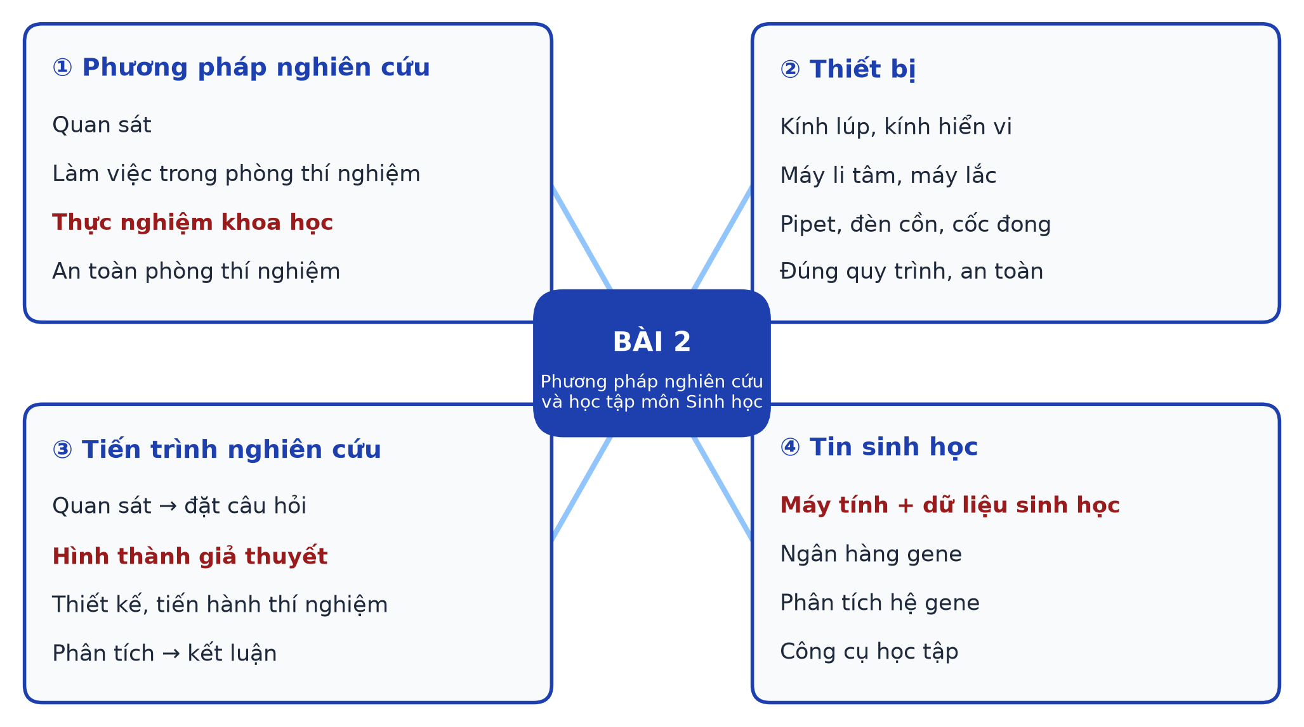
SƠ ĐỒ TƯ DUY
Kính lúp, kính hiển
vi
Quan sát
Làm việc trong phòng
thí nghiệm
Máy li tâm, máy
lắc
① Phương pháp
nghiên cứu
② Thiết bị
Thực nghiệm khoa học
Pipet, đèn cồn, cốc
đong
An toàn phòng thí
nghiệm
PHƯƠNG PHÁP NGHIÊN
CỨU VÀ HỌC
TẬP MÔN SINH
HỌC
Đúng quy trình, an
toàn
Quan sát → đặt
câu hỏi
Máy tính + dữ
liệu sinh học
Hình thành giả thuyết
③ Tiến trình
nghiên cứu
④ Tin sinh
học
Ngân hàng gene
Thiết kế, tiến hành
thí nghiệm
Phân tích hệ gene
Phân tích → kết
luận
Công cụ học tập
Sinh học 10 · Bài 2. Phương pháp nghiên cứu và học tập môn Sinh học 20

Slide 21

BÀI TẬP CỦA BẠN
CỦNG CỐ
Củng cố – Bài 2. Phương pháp nghiên cứu và học tập môn Sinh học
trangtu66.github.io/Taode_thi_online/sinh_cc_bai2_k10.html
Sinh học 10 · Bài 2. Phương pháp nghiên cứu và học tập môn Sinh học 21

